Slide 1
El Universo en cinco upgrades Características
Completamente distinto a los proyectos basados en tablas y consultas.
Proyecto de simulación en un dominio intuitivo. Un buen marco para explicar los conceptos OO.
Introduce de forma natural elementos de Java, como la herencia y las clases abstractas.
Varias versiones, y con un diseño totalmente incremental. Cada versión solo “extiende” las versiones anteriores.
Comentarios javadoc para generar documentación.

Slide 2
El Universo en cinco upgrades Sugerencias de uso
Como guía en las clases de teoría, acompañando las explicaciones de los distintos elementos de Java.
Distribución:
Solución completa del primer upgrade.
Solo los enunciados del resto de versiones. Con la ficha adjunta, y la documentación javadoc, puede ser suficiente.
Evaluación:
No tiene sentido diseñar ejercicios así para pruebas de solo dos horas.
Aunque parezca que “no se pregunta”, este recurso viene a reforzar la preparación de los alumnos para los cuestionarios.

Slide 3
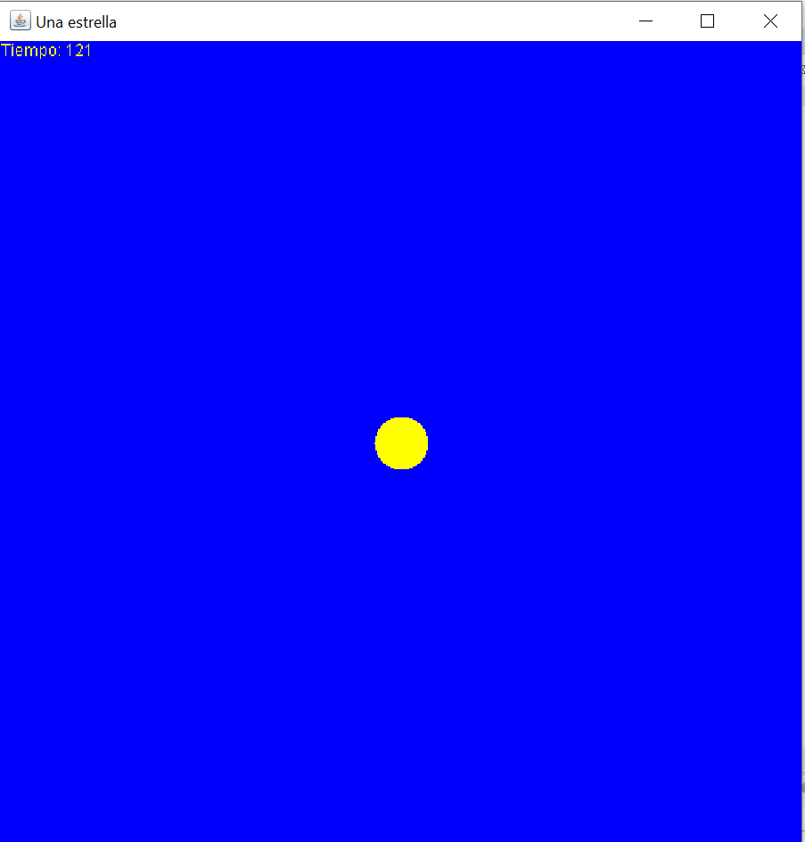
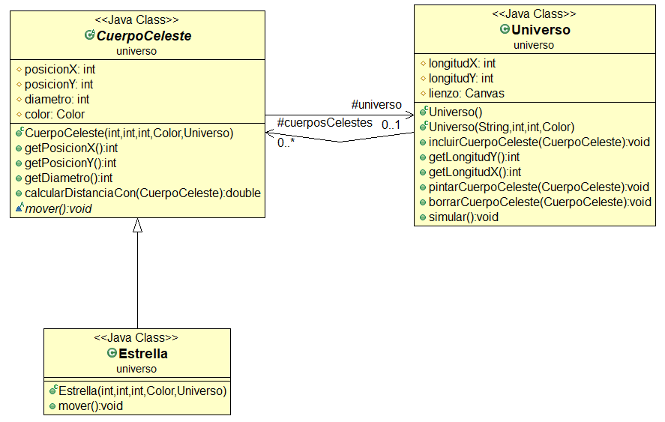
Upgrade #1: el cielo y las estrellas
Lienzo para visualizar el universo
Clase Universo
Clase abstracta ObjetoCeleste
Clase Estrella. Comprobación de no superar los límites.

Slide 4
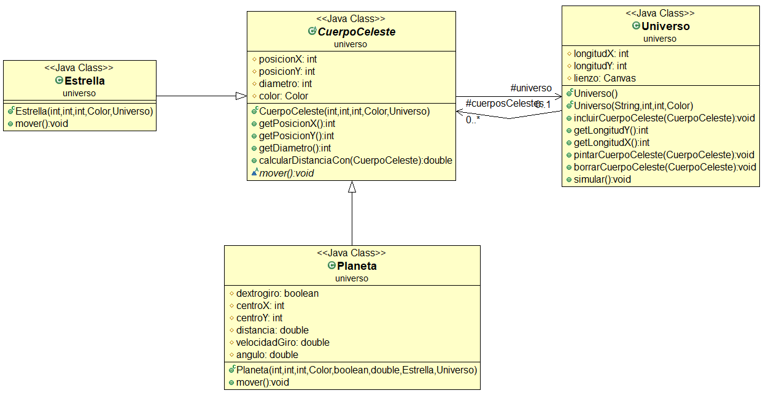
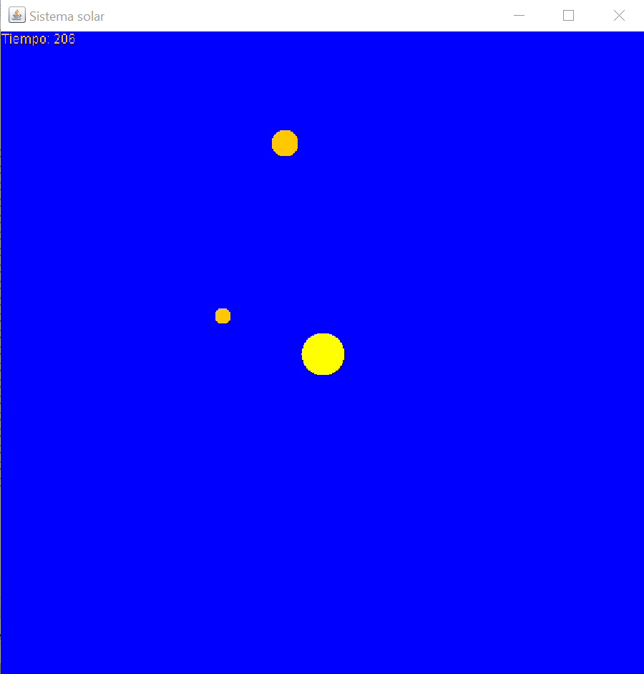
Upgrade #2: los planetas y el movimiento
Clase Planeta. Comprobación de no superar los límites contando la órbita.
Atributo angulo (en radianes, y con valor inicial 0) para facilitar la simulación del movimiento.

Slide 5
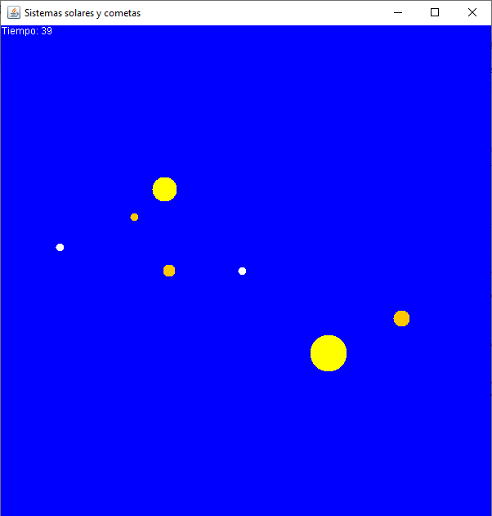
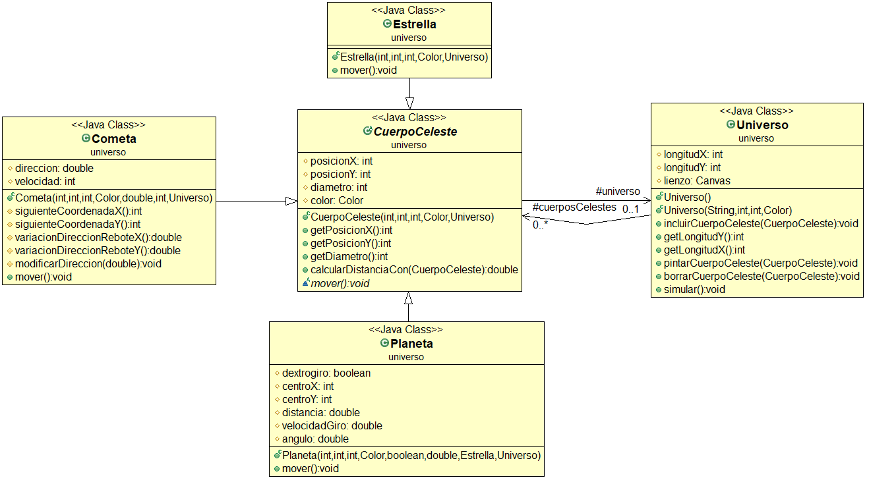
Upgrade #3: los cometas y el límite del universo
Rebote según dirección (α)
Clase Cometa, con atributos direccion (radianes) y velocidad (píxeles por unidad de tiempo).
Rebote de los cometas al llegar a los límites del universo.
En eje X: sumar 2π-2α
En eje Y: sumar π-2α
En esquina: sumar π

Slide 6
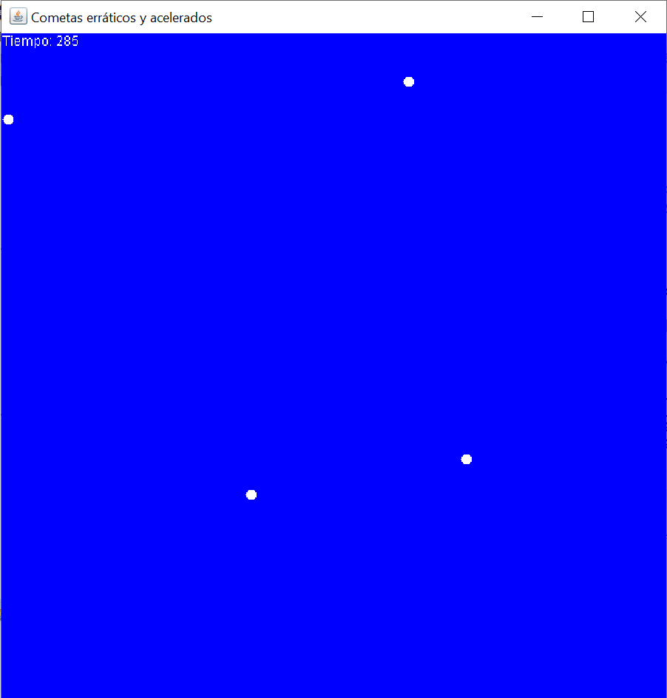
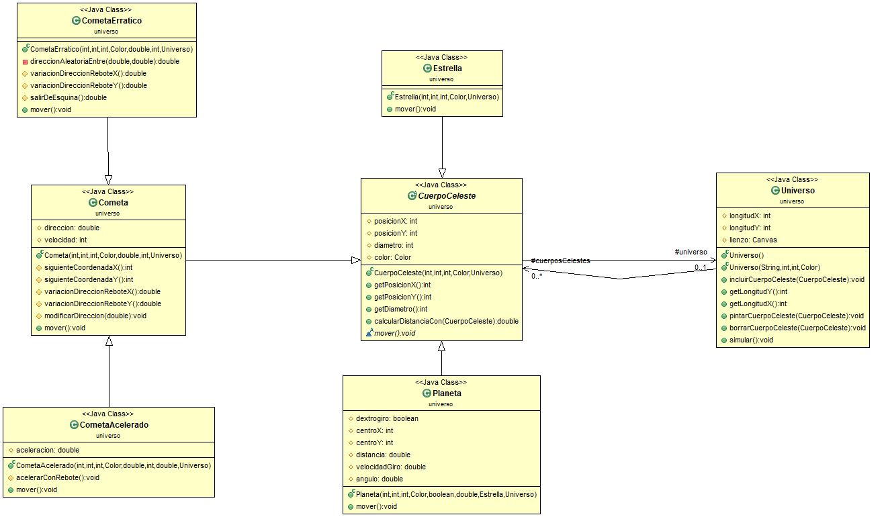
Upgrade #4: cometas erráticos y cometas acelerados
Rango de rebotes para CometaErratico
Clase CometaAcelerado, con atributo aceleracion (en tanto por uno). Cada rebote modifica velocidad en base a aceleracion.
Clase CometaErratico. Cada rebote modifica direccion de forma aleatoria.
Según lado
Según esquina
(π, 2π)
(3π/2,2π)
(π, 3π/2)
(π/2, 3π/2)
(0, π/2) (3π/2, 2π)
(0, π)
(0, π/2)
(π/2, π)

Slide 7
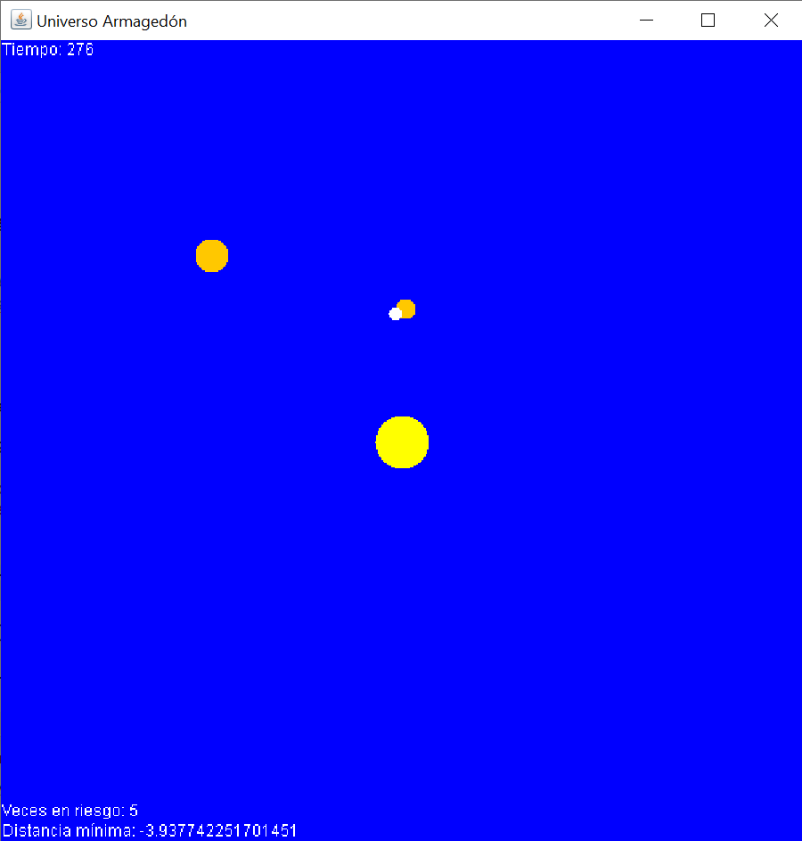
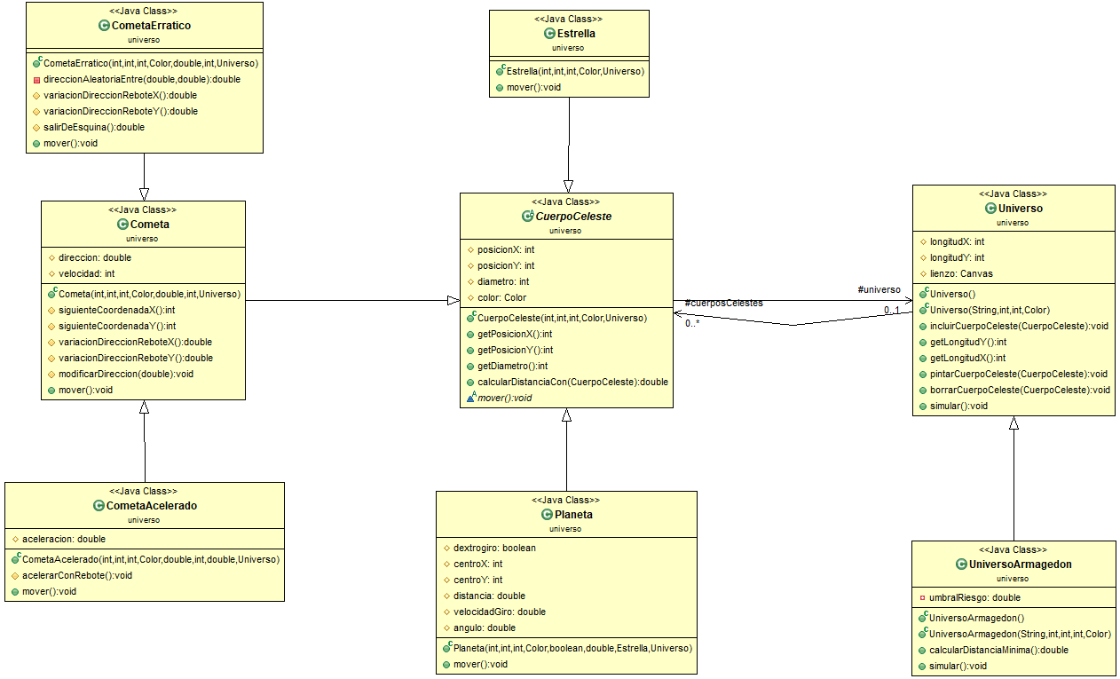
Upgrade #5: las colisiones y el Armagedón
Clase UniversoArmagedon, que extiende la clase Universo. Se detiene la simulación cuando se detecta la primera colisión.
Atributo umbralRiesgo (en píxeles) para determinar cuándo se está en riesgo.
Se muestra, en cada momento, cuál es la distancia mínima entre objetos celestes, y cuántas veces se ha estado en riesgo de colisión (por debajo del umbral).

